Slide 1

Муниципальное дошкольное образовательное автономное учреждение
«Центр развития ребенка – детский сад № 56 «Надежда» г. Орска»
Мастер-класс на тему:
«Обучение детей дошкольного возраста технологии владения мячом»
Подготовила:
инструктор по физической культуре,
первой квалификационной категории
Павлова Л.А.

Slide 2

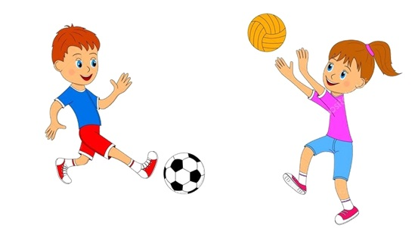
Жизнь – это движение. Без двигательной активности человек не способен развиваться.
Познание мира через движение способствует полноценному развитию ребенка и определяет его готовность к дальнейшему обучению в школе.
Занятия с мячом обладают значительным оздоровительным эффектом, так как в упражнениях задействованы практически все группы мышц и системы организма, что обеспечивает гармоничное физическое развитие детей.

Slide 3
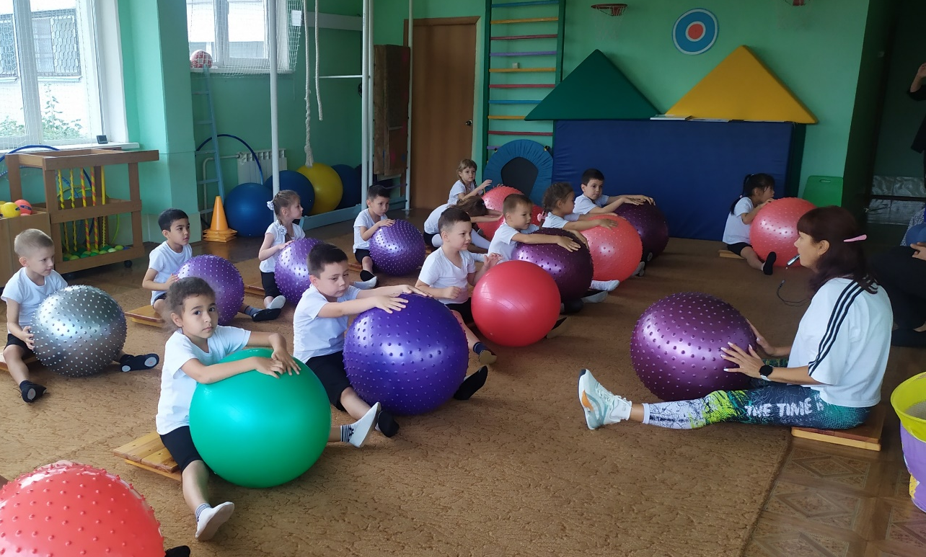
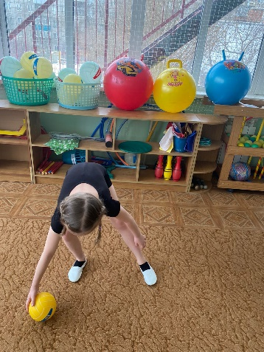
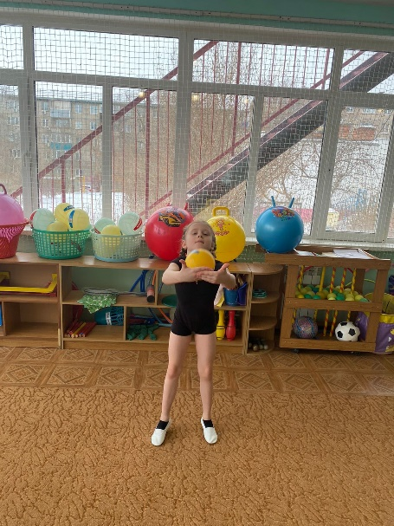
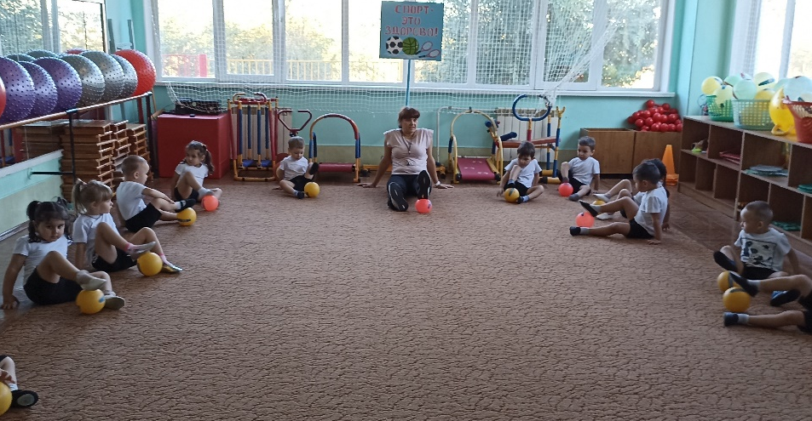
Дополнительная общеразвивающая программа по освоению курса владения мячом «Школа мяча»

Slide 4

Цель программы – повышение результативности физического развития
дошкольников посредством освоения движений с мячом и изучения доступных элементов техники наиболее популярных спортивных игр – волейбола, баскетбола, футбола.
Задачи:
Приобщать детей к здоровому образу жизни и систематическим физкультурным занятиям, формировать интерес к командно-игровым видам спорта;
Формировать представления об общих правилах, культуре и способах ведения соревновательной борьбы;
Развивать волевую, мотивационную и эмоциональную сферы, зрительно-моторную координацию, создавать условия для нравственного, умственного, эстетического и трудового воспитания детей старшего дошкольного возраста;
Обеспечивать оптимальный объём двигательной активности и улучшение функционального состояния организма на фоне положительных эмоций при выполнении игровых и соревновательных действий;
Содействовать формированию первоначальных умений выполнения движений с мячом, освоению элементов техники доступных видов спортивных игр (футбол, баскетбол, волейбол) и развитию двигательных способностей;
Развивать глазомер, координацию, ритмичность, согласованность движений;
Воспитывать умение играть коллективно, подчинять собственные желания интересам коллектива, оказывать помощь товарищам в сложных ситуациях.

Slide 5
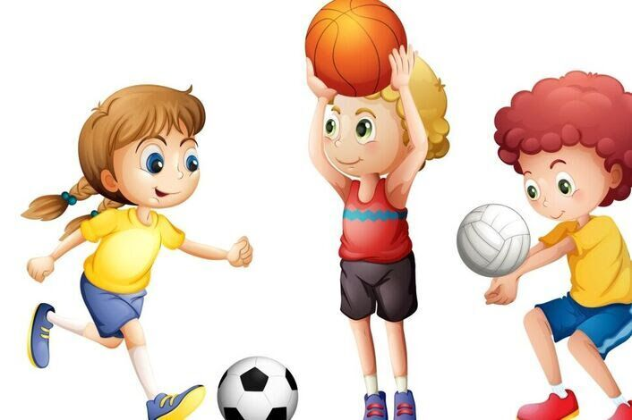
Новизна программы
Новое содержание обучения выводит обучающихся за рамки основной образовательной программы дошкольного образования. Программа рассчитана на освоение (в отличие от дошкольного курса) приемов работы с мячом применительно к различным видам спорта по следующим разделам: общие основы работы с мячом, основы техники мини-волейбола, основы техники баскетбола, основы техники футбола.

Slide 6
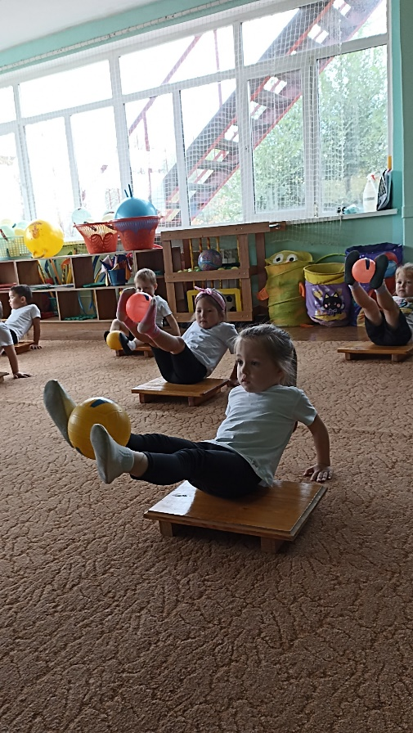
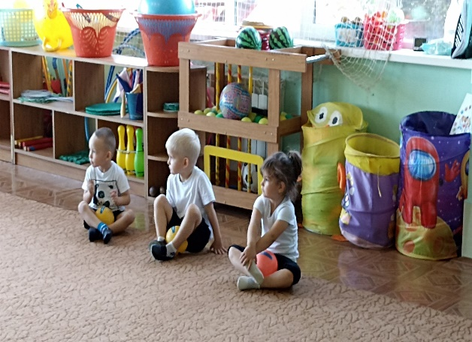

ДОП «Школа мяча»
1 этап – начальный:
дети учатся простейшим действиям с мячом.

Slide 7


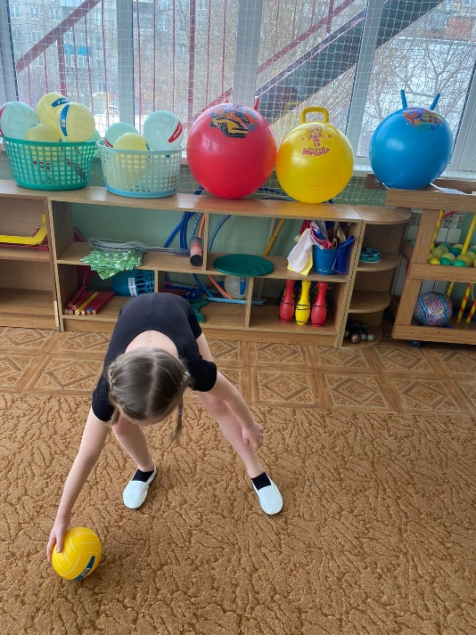

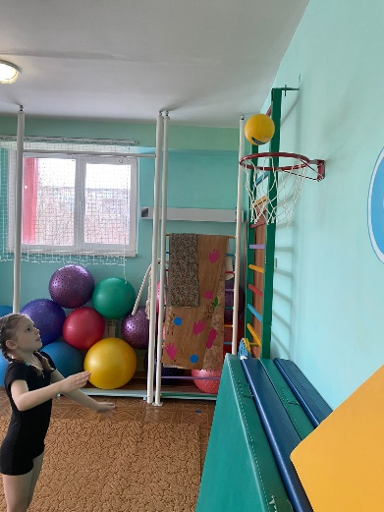
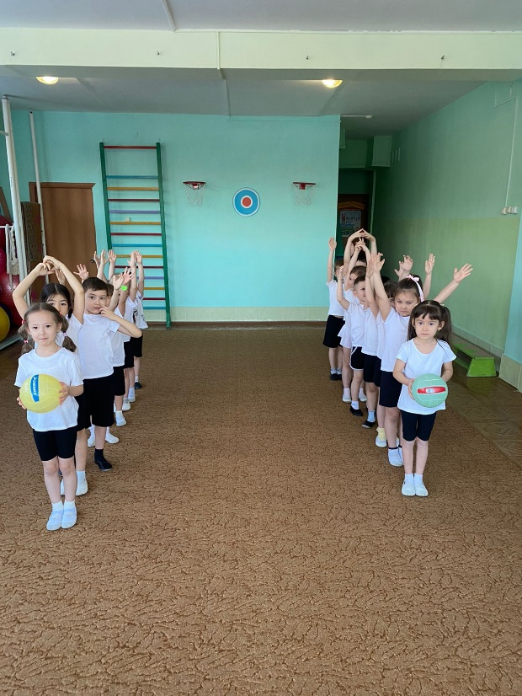
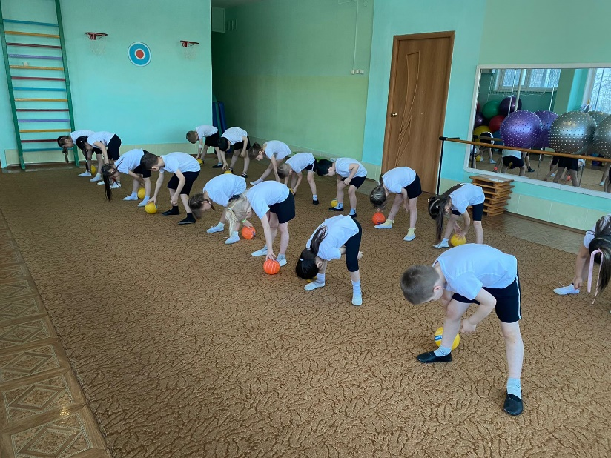
2 - этап углубленное разучивание действий с мячом , делая их направленными и осознанными.

Slide 8

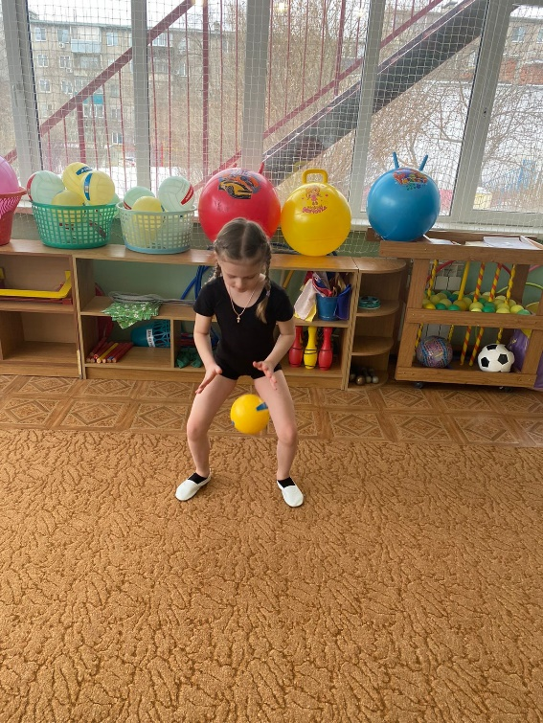
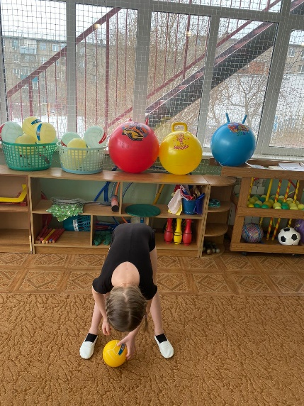
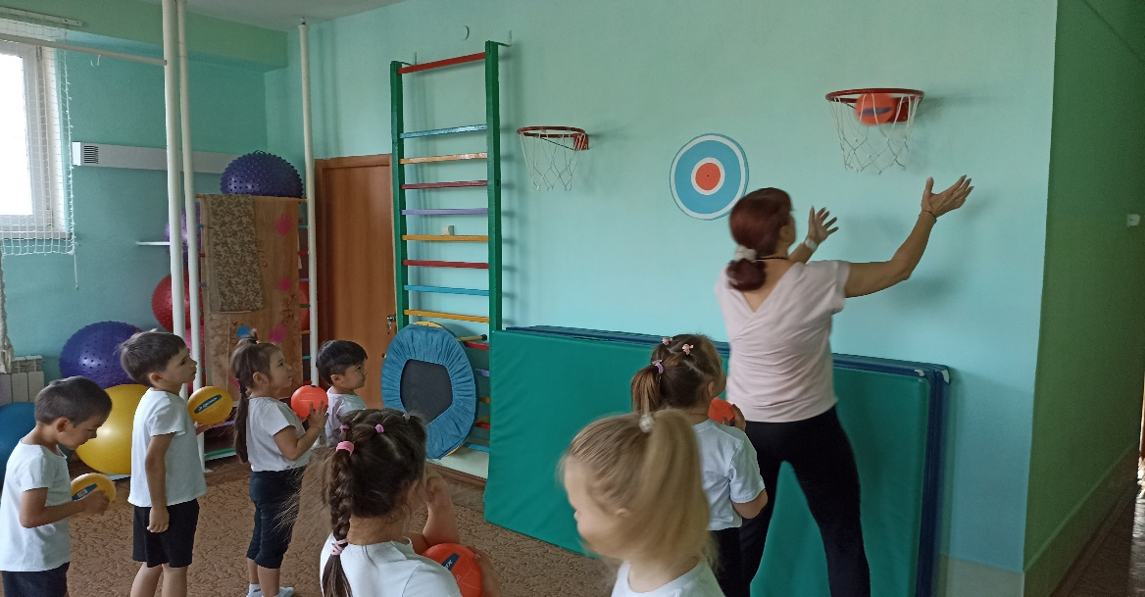
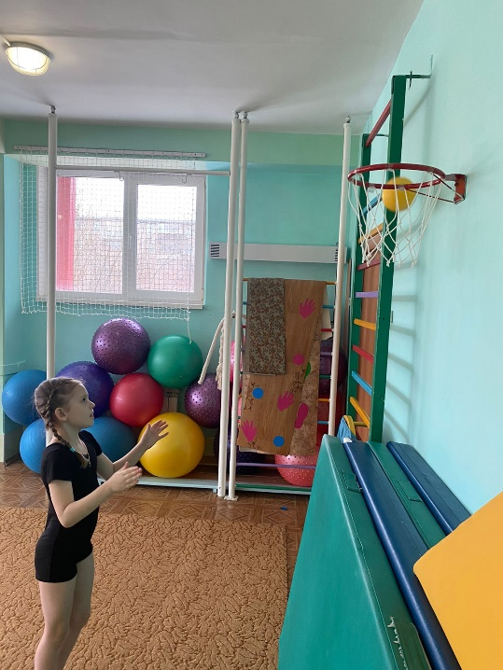
3 – этап закрепление и совершенствование, полученных знаний и навыков владения мячом.

Slide 9
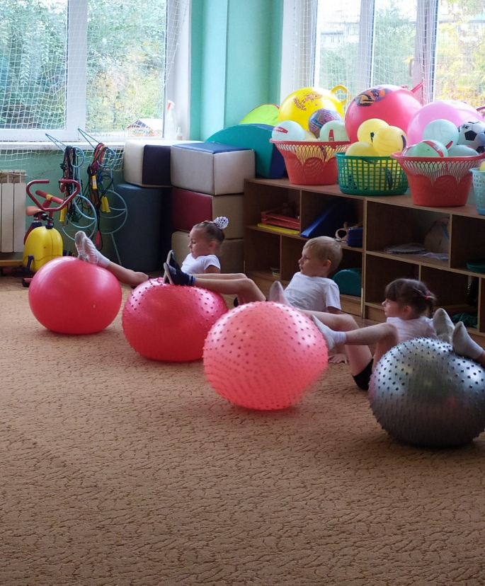

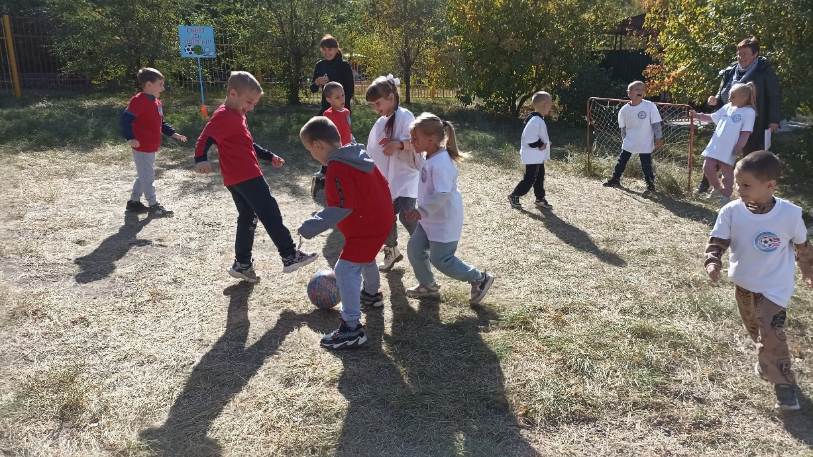
Положительный эффект в работе достигается благодаря использованию на занятиях разнообразных видов мячей: от малого до большого, от фитболов до футбольных мячей. Такое многообразие позволяет постоянно поддерживать интерес детей, их любознательность и творческую фантазию, вызывают бурю положительных эмоций.

Slide 10
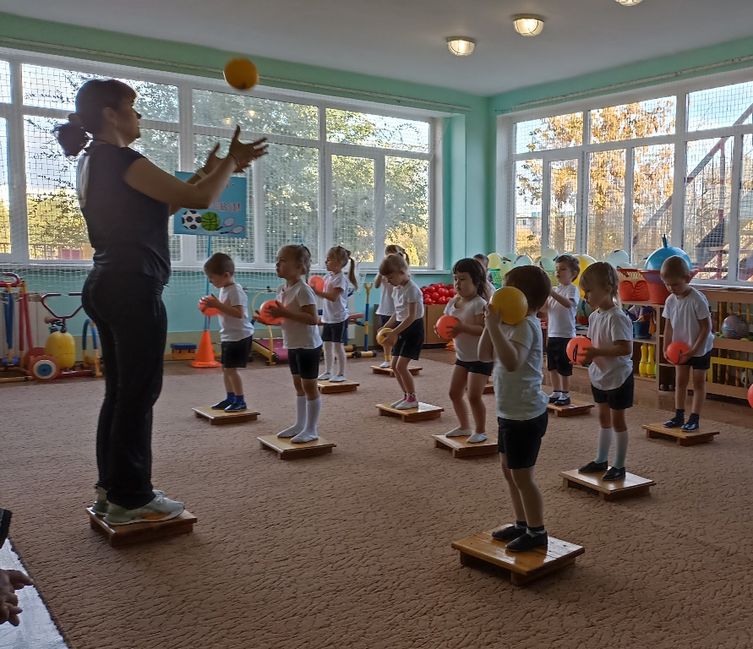
Результаты освоения программы:
Освоение техники действий с разными мячами.
Формирование новых двигательных навыков.
Освоение элементов спортивных игр.
Формирование навыков сотрудничества.

Slide 11

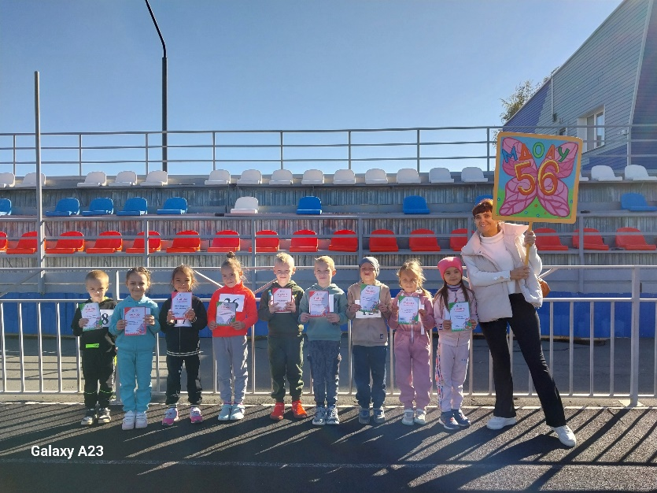
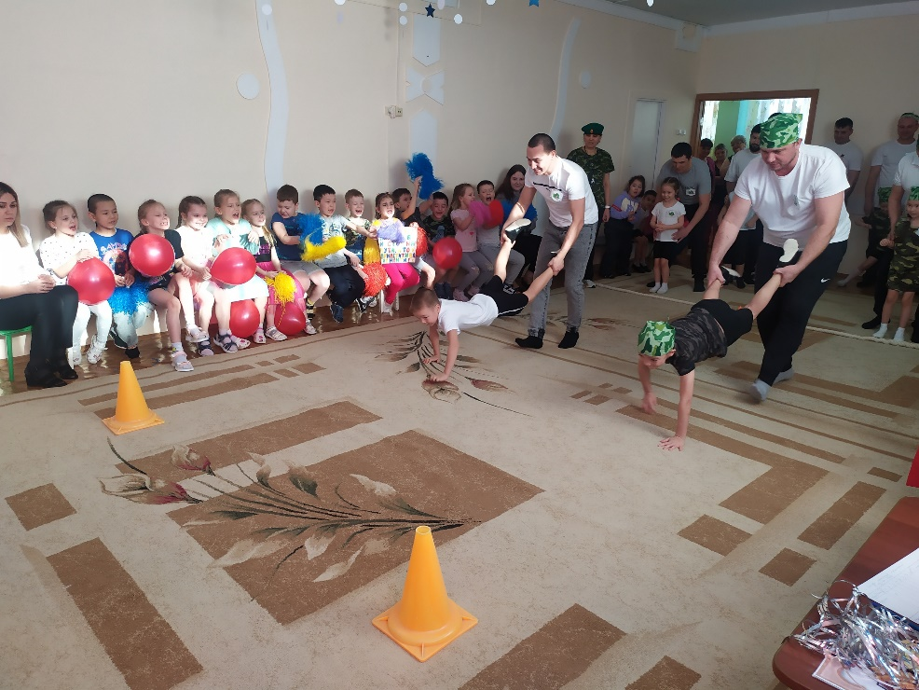
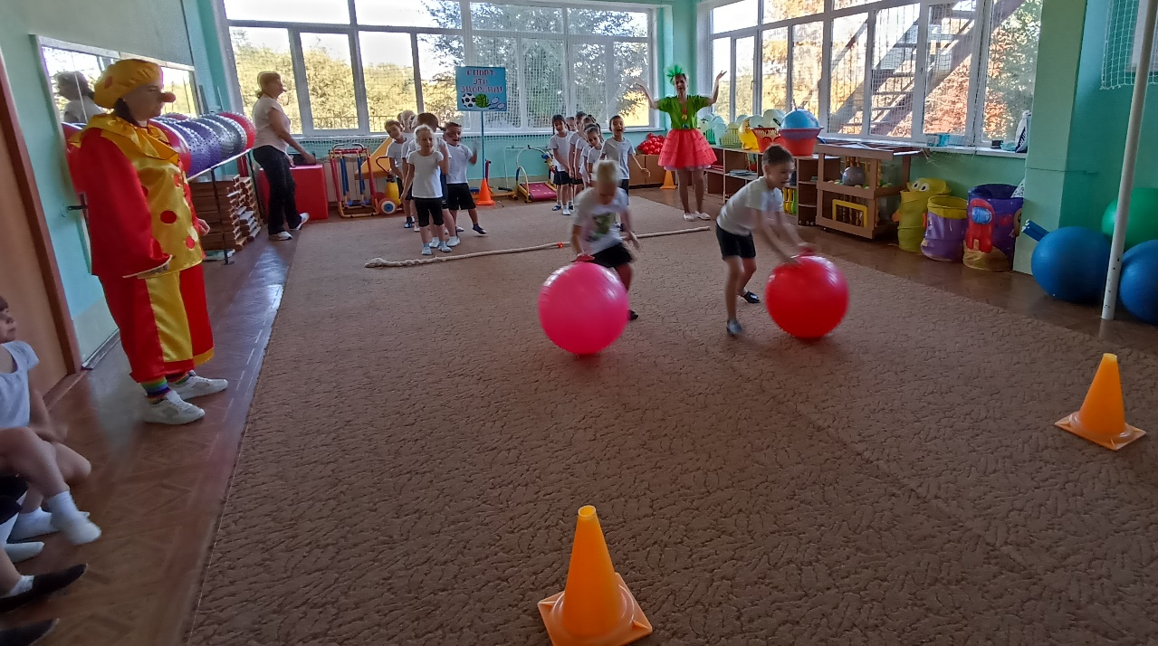
Участие в спортивных мероприятиях

Slide 12
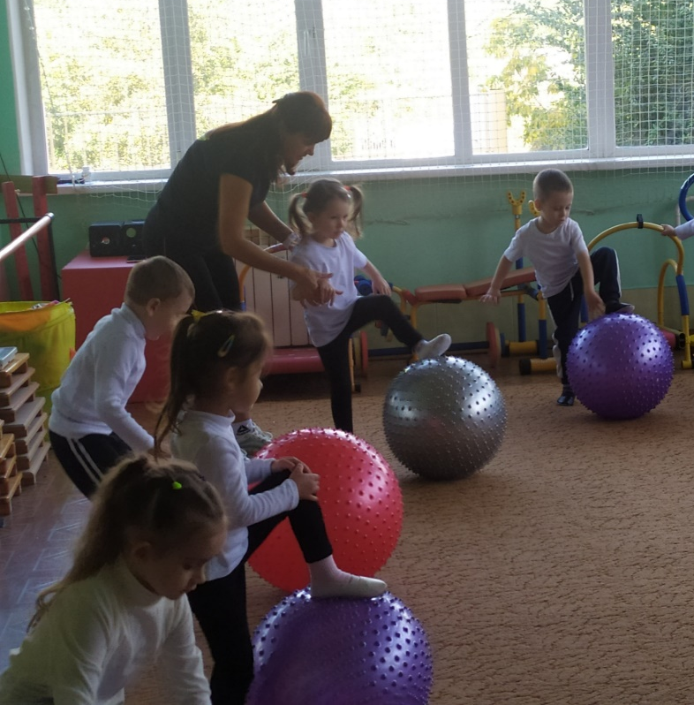
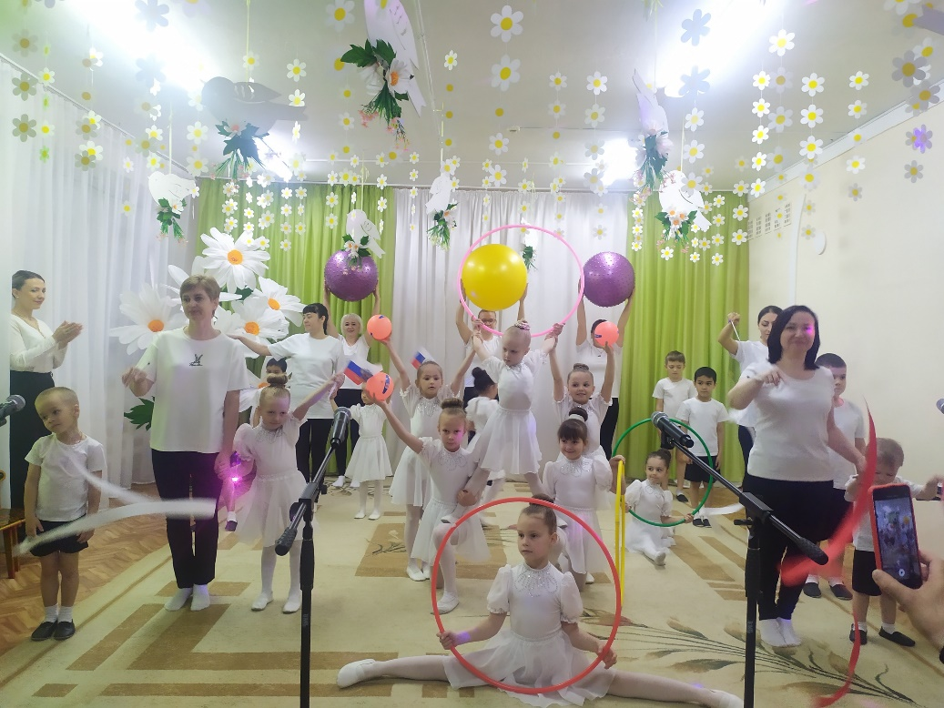
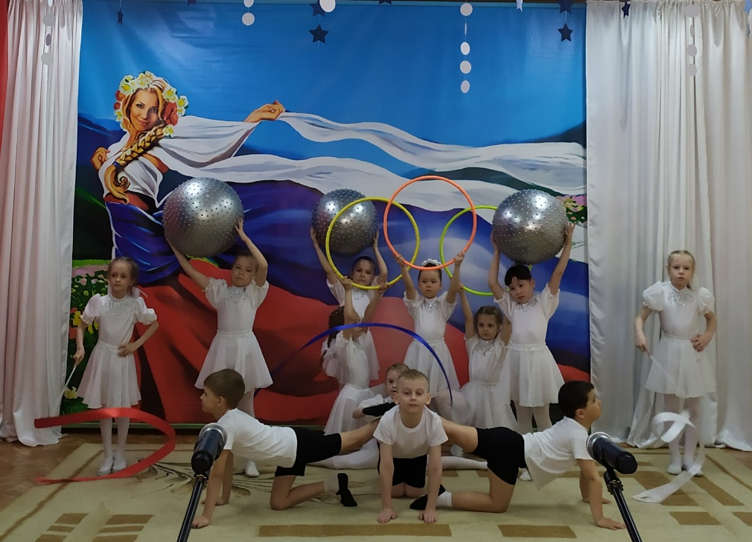
Наши достижения

Slide 13

Спасибо
за
внимание!

